Slide 1


República Bolivariana de Venezuela
Ministerio del Poder Popular para la Educación Universitaria
Ciencia y Tecnología
Universidad Politécnica Territorial del Estado Mérida
Kléber Ramírez/Núcleo Tucaní
Sistema Automatizado de Registro y Control de Compra y Venta en la “Taberna Los 7 Hermanos”
TUTOR(ES): AUTORES:
Ing. Emerson Navarro Daniel Mancilla C.I. 27.668.711
Ing. Francisco Berrios Franyer Sánchez C.I. 28.072.391
Sección: A (T2-T3)
Enero del 2023

Slide 2
PARTE A: LA COMUNIDAD
PARTE B: DIAGNÓSTICO
Capítulo 1
INTRODUCCIÓN
Capítulo 2
MARCO TEÓRICO
MARCO METODOLÓGICO
Capítulo 3

Slide 3
CAPÍTULO 1 EL PROYECTO SOCIO TECNOLÓGICO

Slide 4
PARTE A: LA COMUNIDAD
Nombre de la comunidad
Ubicación geográfica
Tipo de comunidad
Taberna Los 7 Hermanos
Estado: Mérida
Municipio: Caracciolo Parra Olmedo
Parroquia: Florencio Ramírez
Dirección: El Pinar, Carretera Panamericana
Privada
No gubernamental

Slide 5
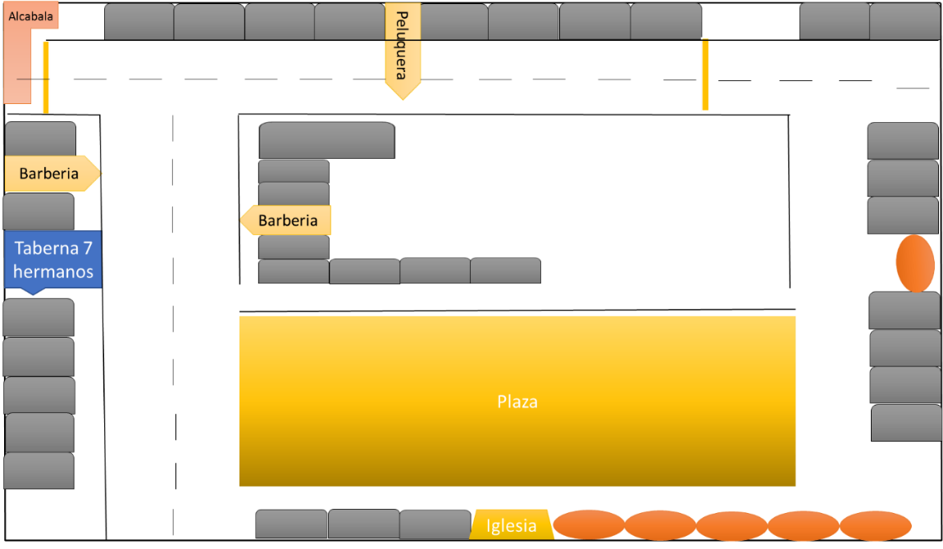
PARTE A: LA COMUNIDAD
Imagen #1, Croquis
Fuente:
Mancilla D. y
Sánchez F.
Año: 2022

Slide 6
PARTE A: LA COMUNIDAD
Misión
Visión
Tener una mejor gestión de las ventas, llevando un control de las entradas y salidas de productos, para ser más eficaz y eficiente en la atención al cliente.
Llevar a cabo el desarrollo de un programa que facilite la compra y venta de productos.

Slide 7
PARTE A: LA COMUNIDAD
Taberna 7 Hermanos
UPTM
Clientes
Proveedores
Imagen #2 Diagrama de Venn
Fuente:
Mancilla D. Y
Sánchez F.
Año: 2022

Slide 8
PARTE B: DIANÓSTICO
Planteamiento del problema
Falta de un sistema digital de registro y control de productos
Registro manual
Registro automatizado
Ineficiente
Inventario
Inventario
Seguro
Costoso
Ventas
Ventas
Compras
Inseguro
Eficiente
Proovedoores
Compras

Slide 9
PARTE B: DIANÓSTICO
Material para registro
Gastos innecesarios
CAUSAS
EFECTOS
Falta de sistema de automatizado de compra y venta
Registro y control manual
Pérdida de información
Problema Central
Lento proceso de atención al cliente
Bajo rendimiento de las ventas

Slide 10
PARTE B: DIANÓSTICO
Objetivos del Proyecto
GENERAL
ESPECÍFICOS
Mejorar el rendimiento de ventas.
Aumentar la seguridad del control de ventas.
Preparar los equipos necesarios.
Dar orientación sobre el uso del sistema de compra y venta.
Dar mantenimiento al sistema de ser necesario.
Instalar un Sistema Automatizado de Registro y Control de Compra y Venta en Taberna los 7 Hermanos

Slide 11
PARTE B: DIANÓSTICO
Ahorro de espacio y de presupuesto
Almacenamiento digital
MEDIDAS
Implementar un Sistema Automatizado de Registro y Control de Compras y Ventas
FINES
Registro y control digital
Seguridad en la información
Objetivo General
Consultas optimizadas
Mejor rendimiento en ventas

Slide 12
PARTE B: DIANÓSTICO
Justificación de la Investigación
Tener una buena gestión y administración
Registros manuales
Pérdida de información
Control de ingresos y gastos
Gastos en material de registro
Pérdida monetaria

Slide 13
PARTE B: DIANÓSTICO
Alcances y Metas
ALCANCES
METAS
Desarrollar un sistema automatizado para el registro y control de compras y ventas. |  | Facilitar el control de ventas.
Instalación de un sistema automatizado a la licorería “Taberna los 7 hermanos”. |  | Adaptar el sistema de acuerdo a las necesidades que se presentan en la comunidad.
Dar orientación al personal para la utilización correcta del sistema. |  | Dar charlas constructivas sobre la utilización del sistema automatizado al administrador y usuarios.

Slide 14
CAPÍTULO 2 MARCO TEÓRICO Y TECNOLÓGICO

Slide 15
Antecedentes de la Investigación
Rincón L. (2014)
Suárez M. (2012)
Suárez M. (2015)
Implementación de un sistema automatizado para el control del proceso de facturación de la empresa Ferre-Impercon C.A
Desarrollo de un sistema de información automatizado para el control de facturación e inventario de Óptica Pelayo
Sistema Automatizado para el Registro y control de los procesos Administrativos de la coordinación de servicios

Slide 16
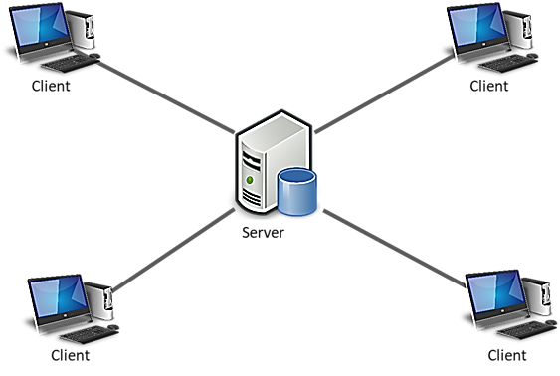
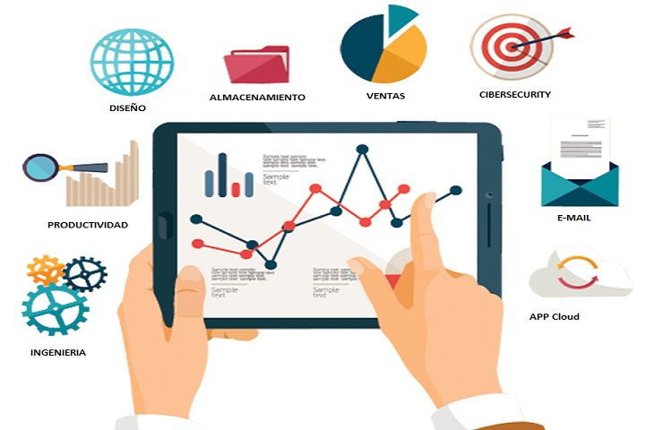
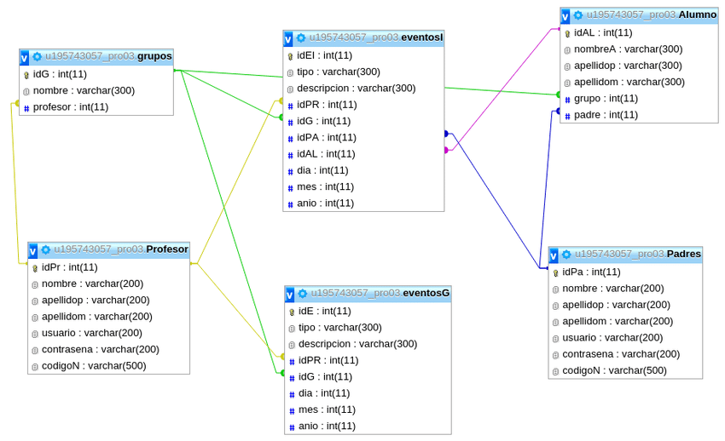
Bases Teóricas y Tecnológicas
Sistema Administrativo
Servidor
Base de Datos

Slide 17

Bases Legales
Constitución de la República Bolivariana de Venezuela
Ley Orgánica de Ciencia, Tecnología e Innovación
Enmienda N.1
Artículo 110
Artículo 5
Artículo 1
Artículo 6
Artículo 7

Slide 18
CAPÍTULO 3 MARCO METODOLÓGICO

Slide 19
Metodología del Marco Lógico
Análisis de los Involucrados
Análisis de problemas
Análisis de los objetivos
Análisis de alternativas
Solvencia del problema
Árbol de los problemas
Árbol de los objetivos
Metodologías
Administrador
Estudiantes
Marco Lógico
RUP

Slide 20
Resumen de los Objetos | Indicadores Verificables Objetivamente | Medios de Verificación | Supuesto
Fin: Establecer un sistema automatizado. | 100% de Operatividad | Por medio de Reportes | Apoyo por parte de los miembros de la Comunidad
Propósito: Llevar a cabo las compras y ventas de “Taberna los 7 hermanos” | Menos recursos invertidos | Entrega de reportes | Gestión de documentación mediante el sistema.
Componentes | Desarrollo de base de datos, interfaz. | Prueba de interfaz y base de datos. | Apoyo de cualquier estrategia planteada para solucionar el problema.
Actividades | Asignación | -Diccionario de datos -Prueba de interfaz -Prueba de módulos | Se cumplen las actividades según lo planificado.
Matriz del Marco Lógico

Slide 21


Población y Muestra
POBLACIÓN
MUESTRA
Se refiere a un conjunto de individuos o de objetos sometidos a un estudio estadístico
Es una parte de la población, o sea un número de individuos u objetos seleccionados

Slide 22
Técnicas e Instrumentos de Recolección de Datos
Arias (1999)
Observación
Observaciones
Entrevista
Registros Manuales
2 Equipos
Hernández, Ferández y Baptista (1998)
Planillas semanales
Márquez (1996)

Slide 23
Técnicas e Instrumentos de Recolección de Datos
(Entrevista)
¿Está de acuerdo en instalar un sistema automatizado como reemplazo al actual sistema de registro y control e inventario?

Slide 24
Técnicas e Instrumentos de Recolección de Datos
(Entrevista)
¿Cree que un sistema automatizado puede mejorar rendimiento y control administrativo?

Slide 25
Plataforma a Nivel de Sofware y Hardware
Software y Hardware para el desarrollo del Sistema
SISTEMA OPERATIVO | Windows 7 y 8.1
PROCESADOR | Intel Celeron 1.46 Ghz
MEMORIA RAM | 2 GB
DISCO DURO | 320 GB
Software y Hardware del Local
SISTEMA OPERATIVO | Windows 7
PROCESADOR | ATOM N455 1660Mhz
MEMORIA RAM | 1GB DDR3
DISCO DURO | 320 GB

Slide 26
Estudio de la Factibilidad
Factibilidad técnica
Factibilidad económica
Factibilidad humana
Conocimientos
Personal de trabajo
Financiamiento
Equipos
Usuario final
Herramientas

Slide 27
Cronograma de actividades
Actividades | Tiempo-Meses
 | Oct. | Nov. | Dic. | Ene. | Febr. | Mar. | Abr. | May. | Jun. | Jul. | Ago. | Sep. | Oct.
Búsqueda de la institución
Visitas al Local
Realización de la entrevista
Observación de equipos
Desarrollo del sistema
Desarrollo del Proyecto (teoría)

Slide 28

Metodología Utilizada Para el Desarrollo del Proyecto
Fase de Inicio
Fase de Elaboración
Fase de construcción
Fase de Transición

Slide 29
Cuadro operativo | Fase | Actividades
Entrevistar a las personas encargadas y que trabajan en el local “Taberna los 7 hermanos” | Inicio | Identificar la problemática existente.
Analizar la información que se recolectó para iniciar al diseño del sistema automatizado. | Elaboración | Recolectar la información necesaria.
Se programarán los módulos que estarán presente el sistema. | Construcción | Se realizarán las pruebas de caja negra y caja blanca para detectar cualquier falla existente.
Se realizará la instalación del sistema automatizado en “Taberna 7 hermanos” y se dejará en funcionamiento. | Transacción | Realizar una explicación del funcionamiento del sistema automatizado a las personas que lo utilizarán.
Fases del RUP

Slide 30
ID RF | NOMBRE | DESCRIPCION
RF-1 | Administrador | Persona encargada para Registrar, Autenticar, modificar, consultar, generar reportes.
RF-2 | Usuario | Será la persona que usará el sistema, pero hasta donde lo permita. Podrá consultar.
RF-3 | Proveedores | Se podrá registrar, consultar, modificar y eliminar.
RF-4 | Inventario | Se podrá consultar y modificar.
Requisitos
Funcionales

Slide 31
ID RNF | NOMBRE | DESCRIPCIÓN
RNF-01 | Transparencia | La información del sistema debe ser clara y concisa
RNF-02 | Eficiente | El sistema agiliza los procesos registro y control de compra-ventas en el negocio
RNF-03 | Seguridad | Proporciona la protección necesaria para los datos que serán manejados
RNF-04 | Rapidez | Permite acceder de forma rápida y eficaz la información
RNF-05 | Desempeño | El sistema trabajara en niveles óptimos sin la necesidad de presentar problemas a los usuarios o administrador
RNF-06 | Rendimiento | El sistema debe soportar el manejo de gran cantidad de información durante su proceso
Requisitos
No
Funcionales

Slide 32
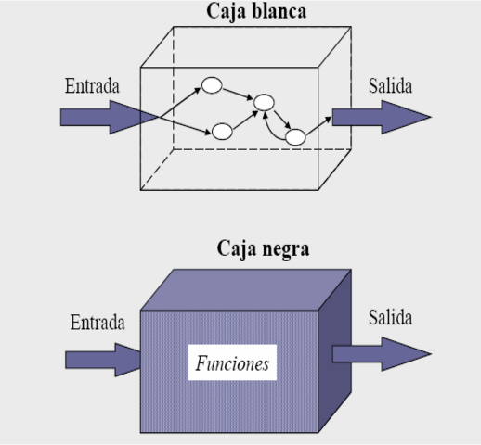
Evaluación
Jones(1981)
Caja Blanca
Roger S(2010)
Caja Negra

